Slide 1
INVESTIGUEM LA PELL DELS HUMANS
FET PER: MARTA I XENIA

Slide 2
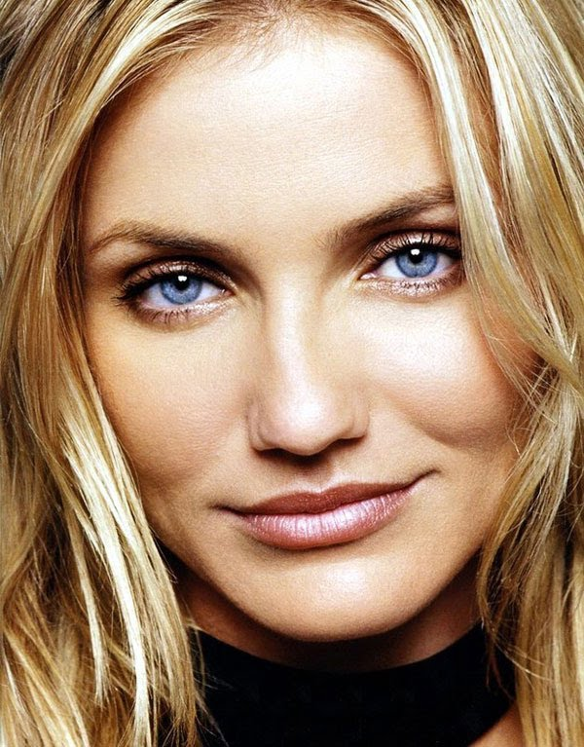
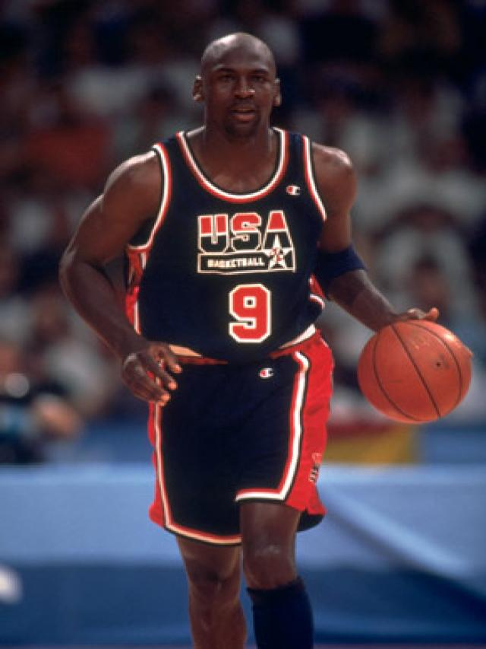
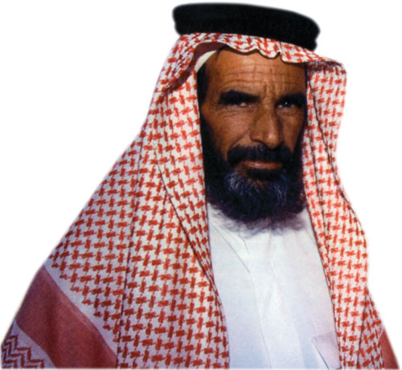
PER QUÈ LA GENT TÉ DIFERENT COLOR DE PELL?

Slide 3
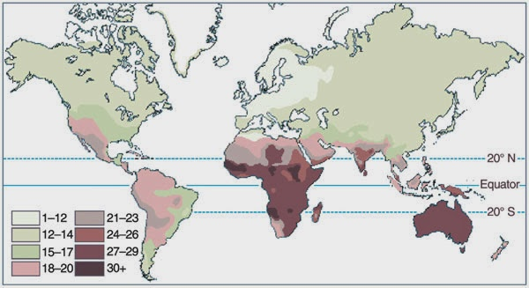

Slide 4
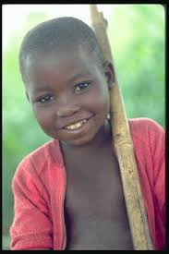
ELS PRIMERS HUMANS

Slide 5
ON PODEM TROBAR GENT DE PELL BLANCA?
RUSSIA
SUÈCIA
DINAMARCA
FINLANDIA
NORUEGA

Slide 6
ON PODEM TROBAR GENT DE PELL FOSCA?
INDIA
TUNÍSIA
MARROC

Slide 7
ON PODEM TROBAR GENT DE PELL NEGRA?
KENYA
ETIOPIA
CAMERUN
GÀMBIA

Slide 8
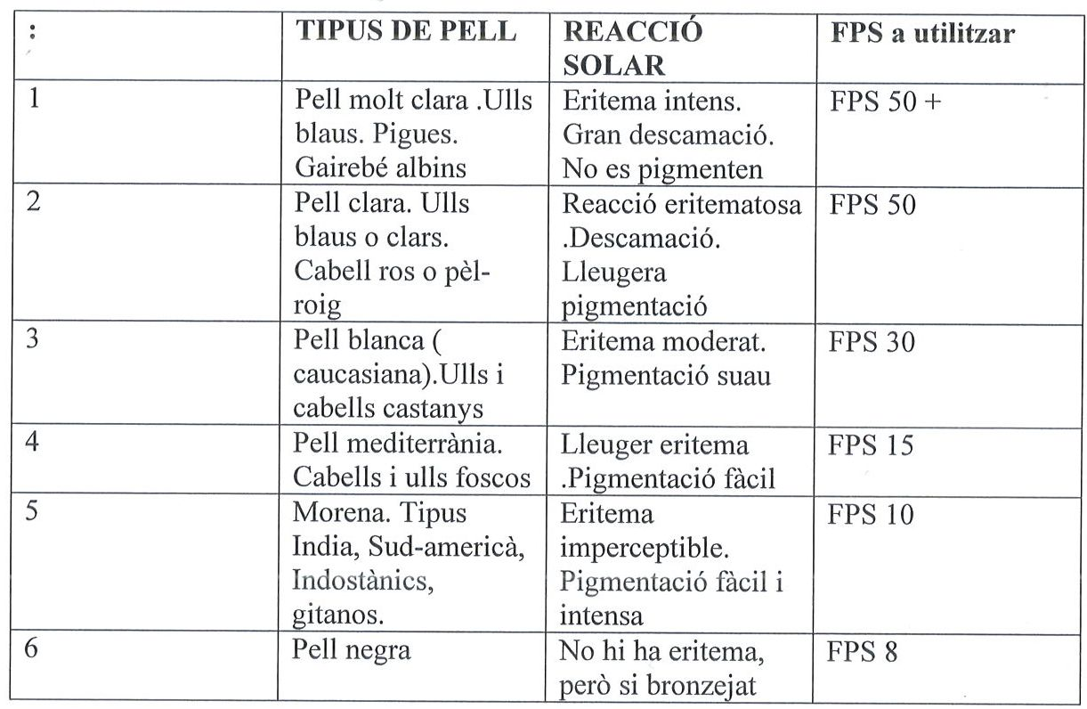
ELS FOTOTIPUS

Slide 9
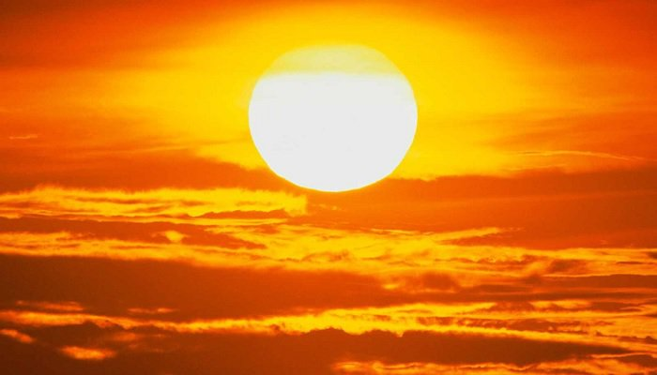
CURIOSITATS

Slide 10
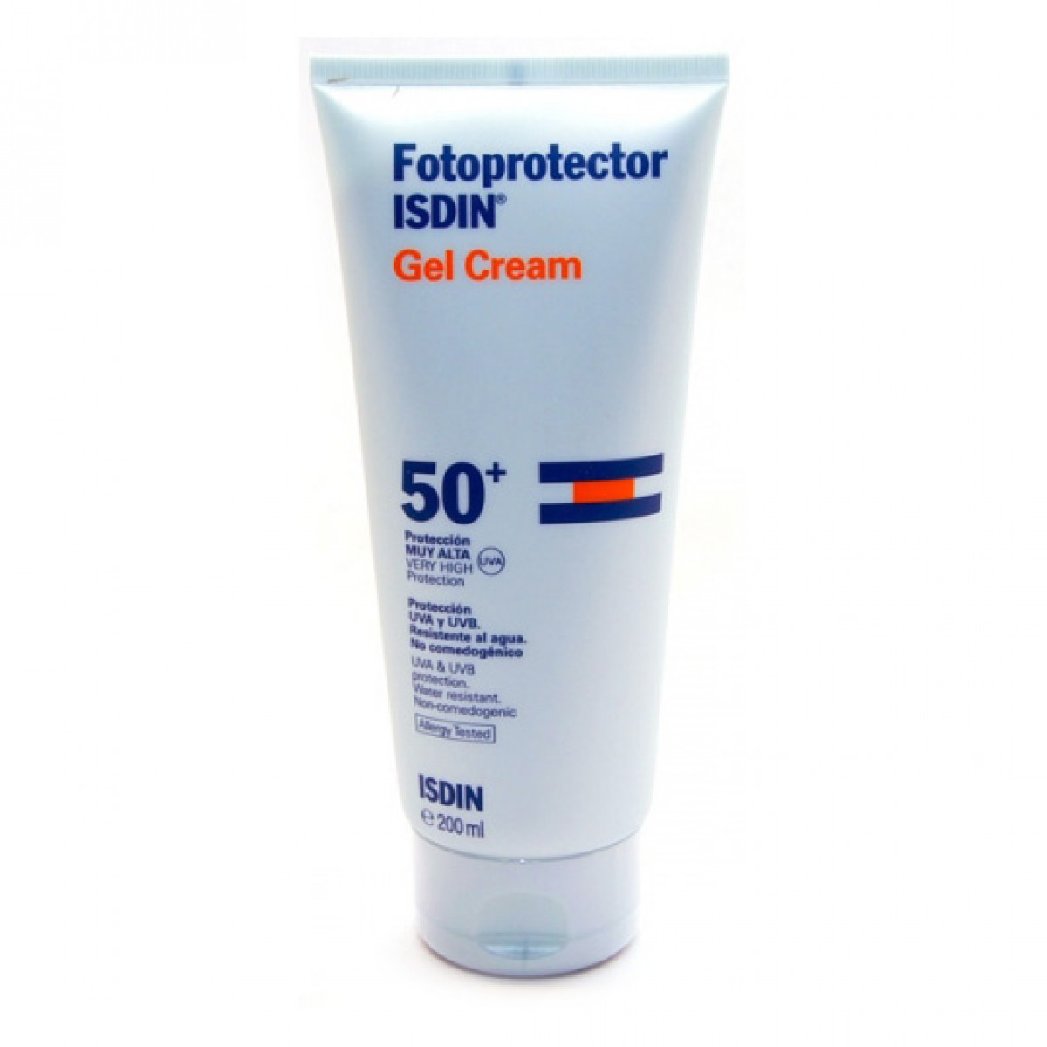

Slide 11


